Slide 1
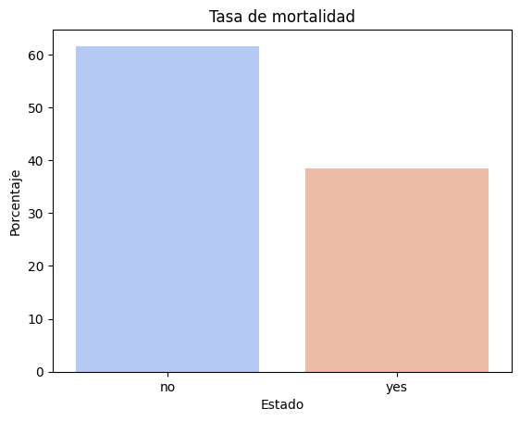
El titanic fue un accidente con una tasa de mortalidad alta.

Slide 2
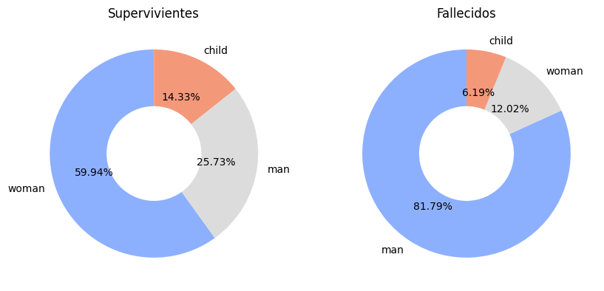
En esa ocasión, los datos apoyan que se dio el "Las mujeres y los niños primero"

Slide 3
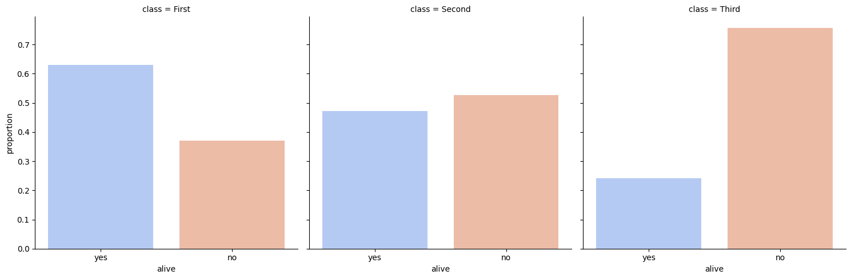
La clase en la que viajaba el pasajero pudo influenciar significativamente su supervivencia

Slide 4
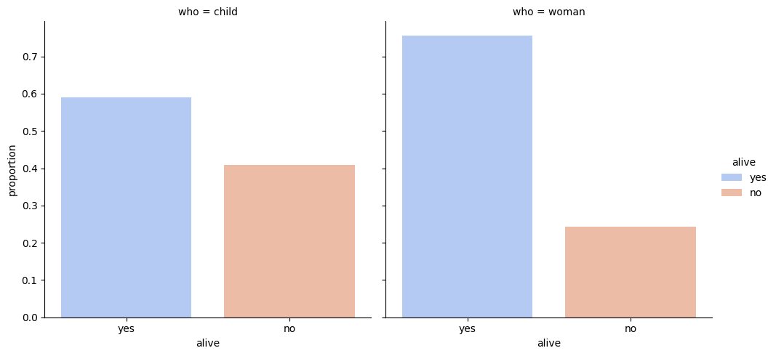
Diferencia de tasas de supervivencia entre mujeres y niños.

Slide 5
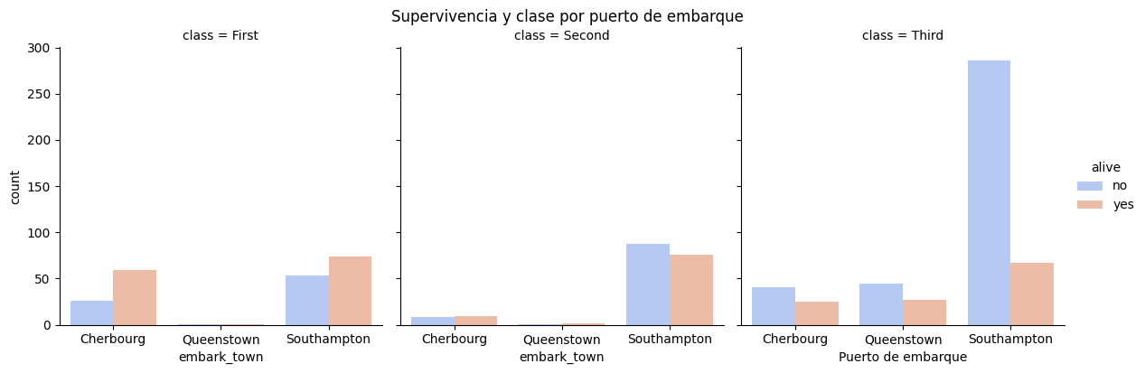
Aunque el puerto de embarque parece influir, se podría asumir que lo verdaderamente influyente fue el tipo de pasaje en el que embarcó cada uno.

